Slide 1
Data Visualization & D3.js
소프트웨어학과
2013080025
명제석

Slide 2
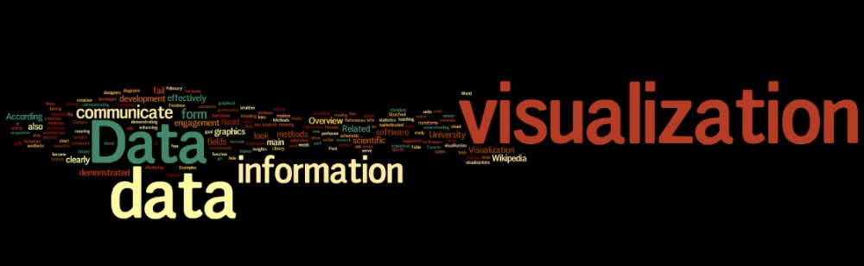
데이터 분석 결과를 쉽게 이해할 수 있도록 시각적으로 표현하고 전달하는 과정

Slide 3
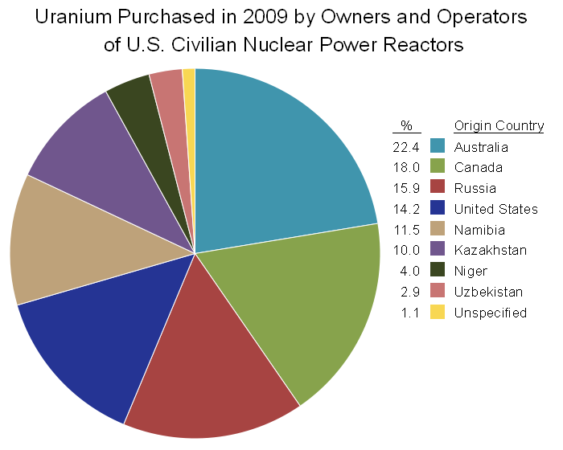
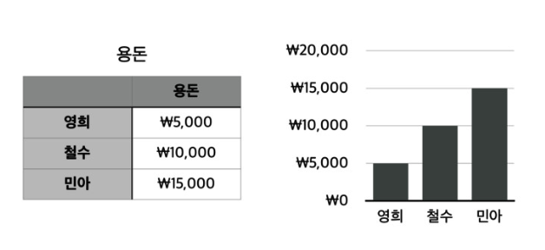
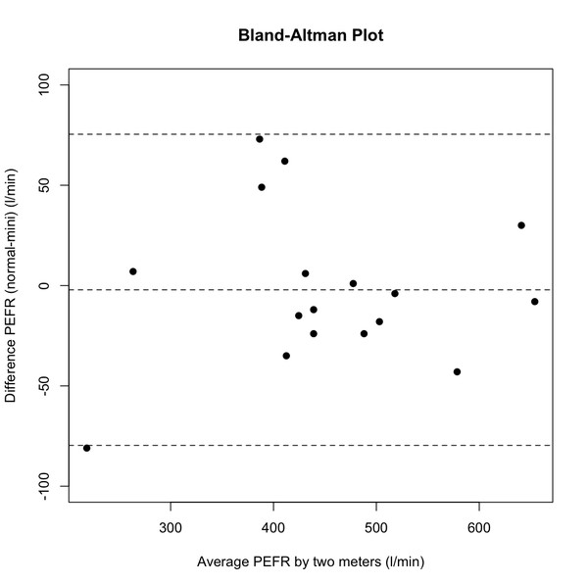
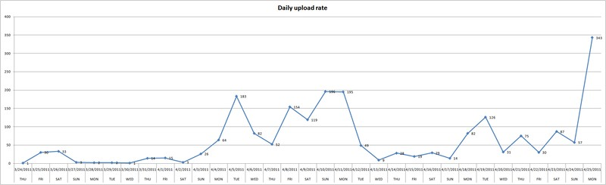
Example

Slide 4
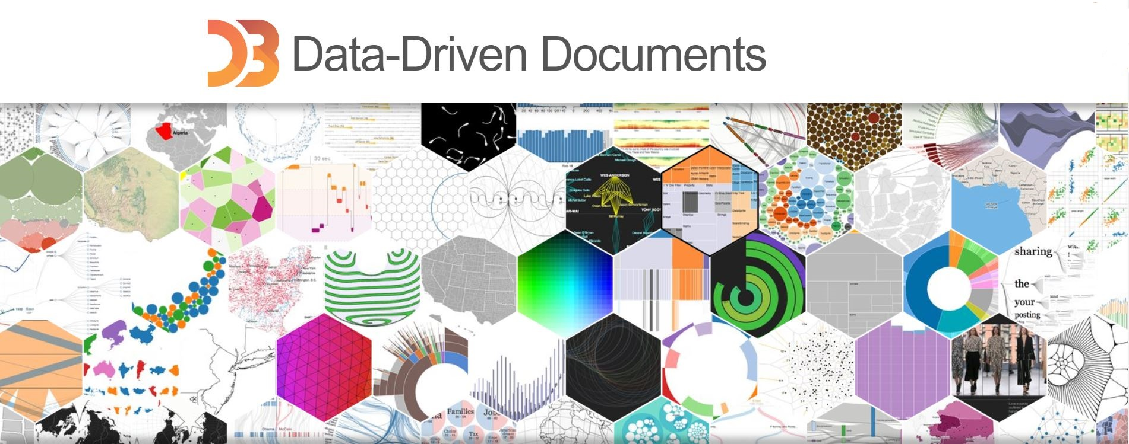
JavaScript 기반의 오픈소스 라이브러리
웹 기반의 동적인 그래픽 생성

Slide 5
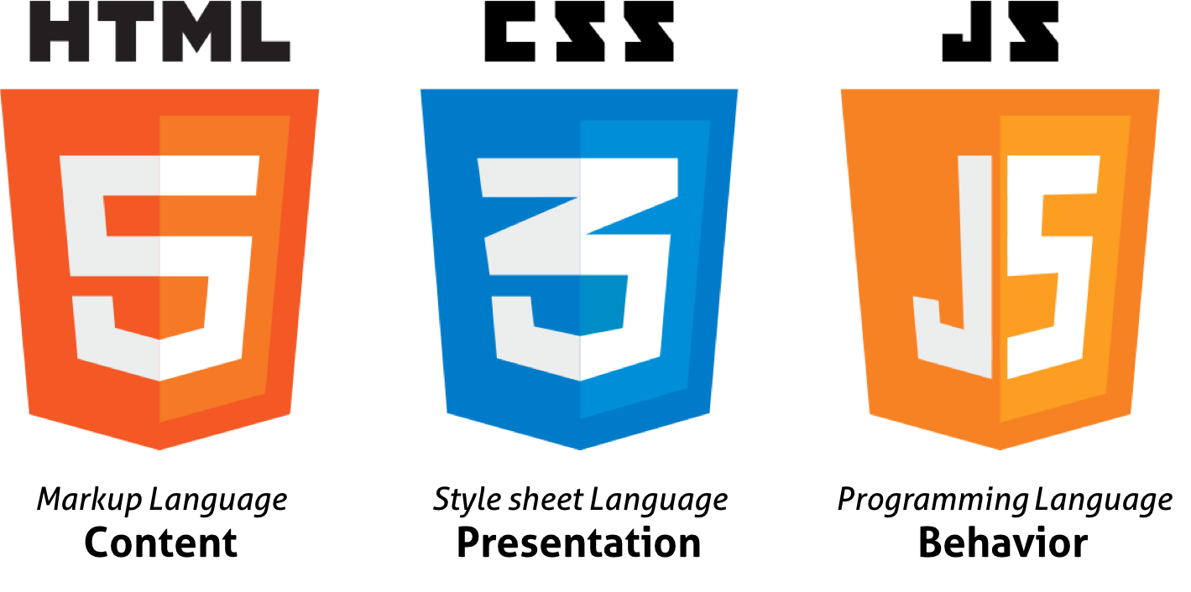

웹 기반의 동적인 그래픽 생성
HTML5 , CSS3, Javascript 기초지식 필요

Slide 6
Data-Driven
Document
그래프는 데이터에 따라
자동적으로 그려진다.

Slide 7
그래프는 데이터에 따라
자동적으로 그려진다.

Slide 8
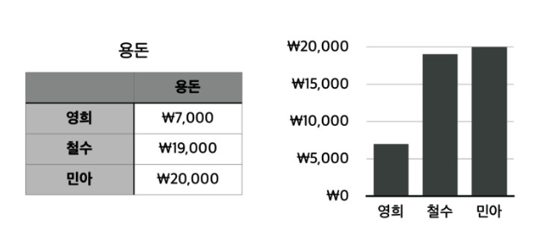
그래프는 데이터에 따라
자동적으로 그려진다.

Slide 9
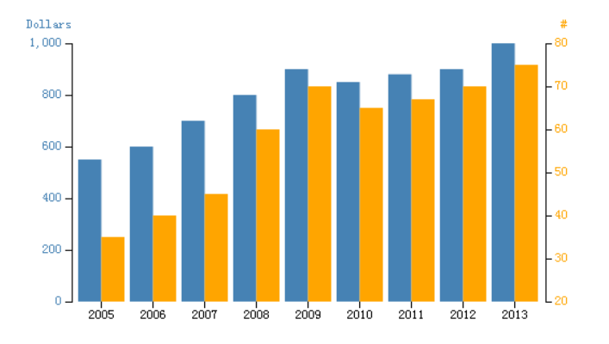
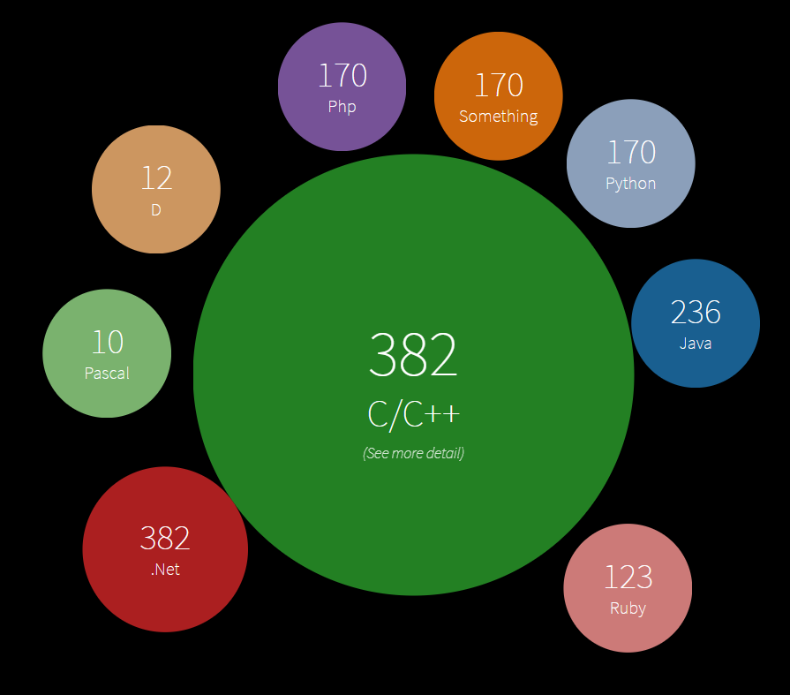
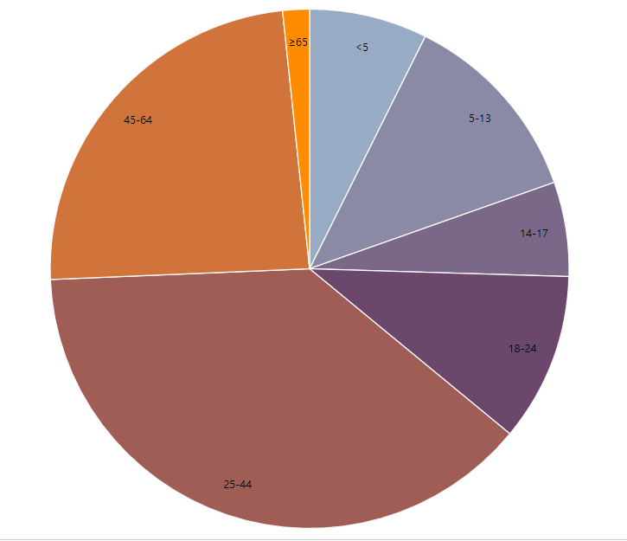
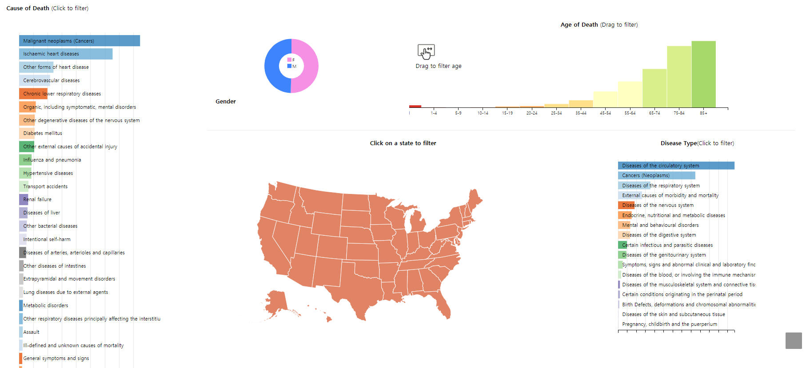
Example

Slide 10
웹 기반의 동적인 그래픽 생성
Example

Slide 11
D3.js를 이용해
그래프를 그리기 위해서는?

Slide 12
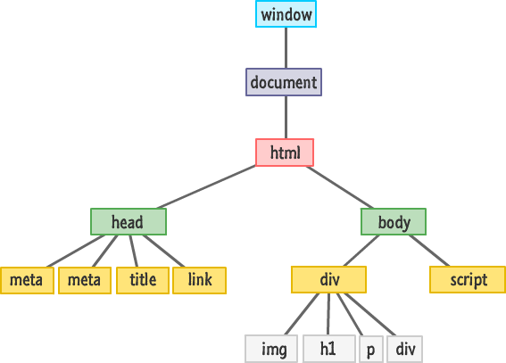
DOM & Selector
HTML 문서의 요소를 접근할 수 있는 표준 접근법

Slide 13
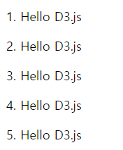

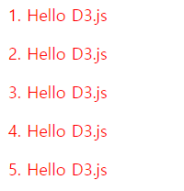
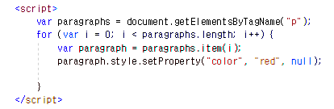
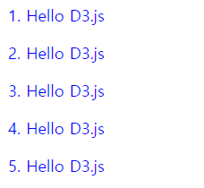

1. 5개의 paragraph
2. Paragraph 의 텍스트 색상을 변경하는 js코드
3. D3.js 에서는?

Slide 14
코드가 짧아진다!

Slide 15
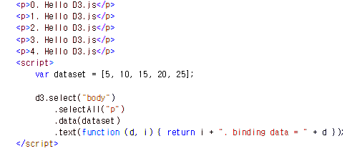
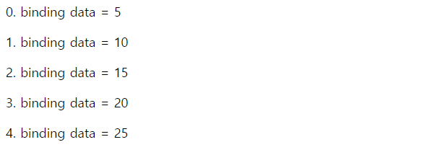
Data Binding

Slide 16
HTML 문서 요소에 데이터를 바인딩할 수 있다!

Slide 17
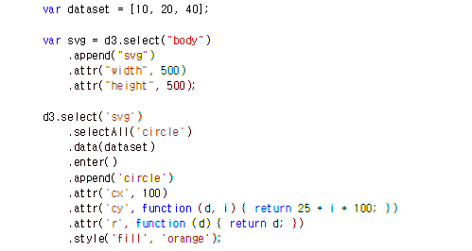

SVG & 메소드 체이닝
2차원 그래픽을 설명하기 위한 언어
웹 페이지에 표시할 빠르고 가벼운 그래픽을 만들기 위해 사용

Slide 18
SVG를 이용해 그래프를 그린다!

Slide 19
D3.js의 동작방식
데이터를 불러온다.
문서 요소에 데이터 바인딩
바인딩된 데이터를 기반으로 문서 요소를 Update
사용자의 입력에 대한 반응으로
문서요소의 상태를 한 값에서 다른 값으로 Update
문서 요소가 없다면 새로 생성

Slide 20
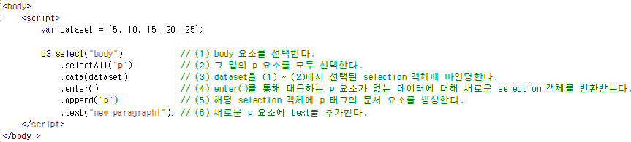
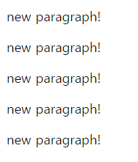
Enter()
문서 요소를 새로 생성
P | dataset
NULL | 5
NULL | 10
NULL | 15
NULL | 20
NULL | 25

Slide 21
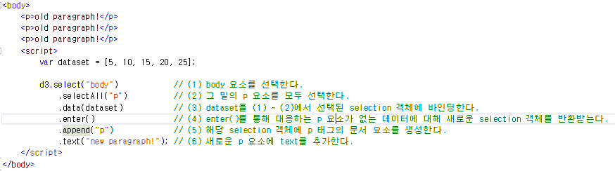
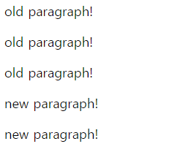
Enter()
P | dataset
P0 | 5
P1 | 10
P2 | 15
NULL | 20
NULL | 25

Slide 22
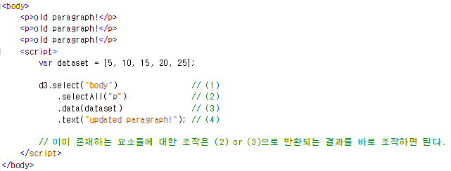
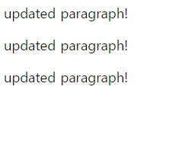
Update()
P | dataset
P0 | 5
P1 | 10
P2 | 15
NULL | 20
NULL | 25

Slide 23
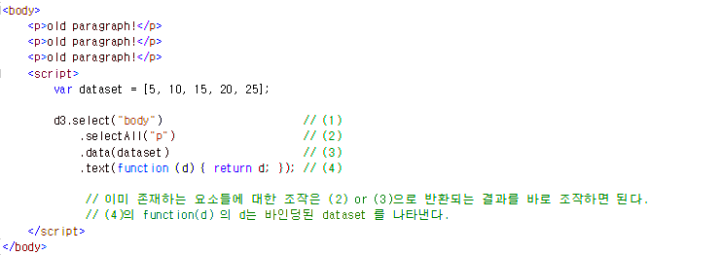

Update()
P | dataset
P0 | 5
P1 | 10
P2 | 15
NULL | 20
NULL | 25

Slide 24
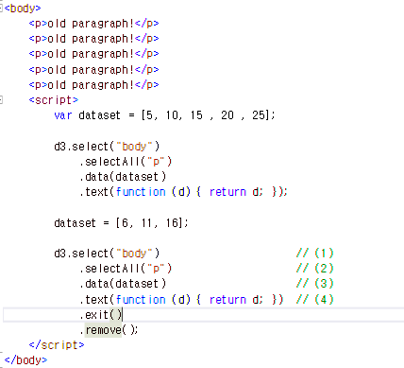
exit() & remove()
P | dataset
P0 | 5
P1 | 10
P2 | 15
P3 | 20
P4 | 25
P | dataset
P0 | 6
P1 | 11
P2 | 16
P3 | NULL
P4 | NULL

Slide 25

exit() & remove()
P | dataset
P0 | 6
P1 | 11
P2 | 16
P3 | NULL
P4 | NULL

Slide 26
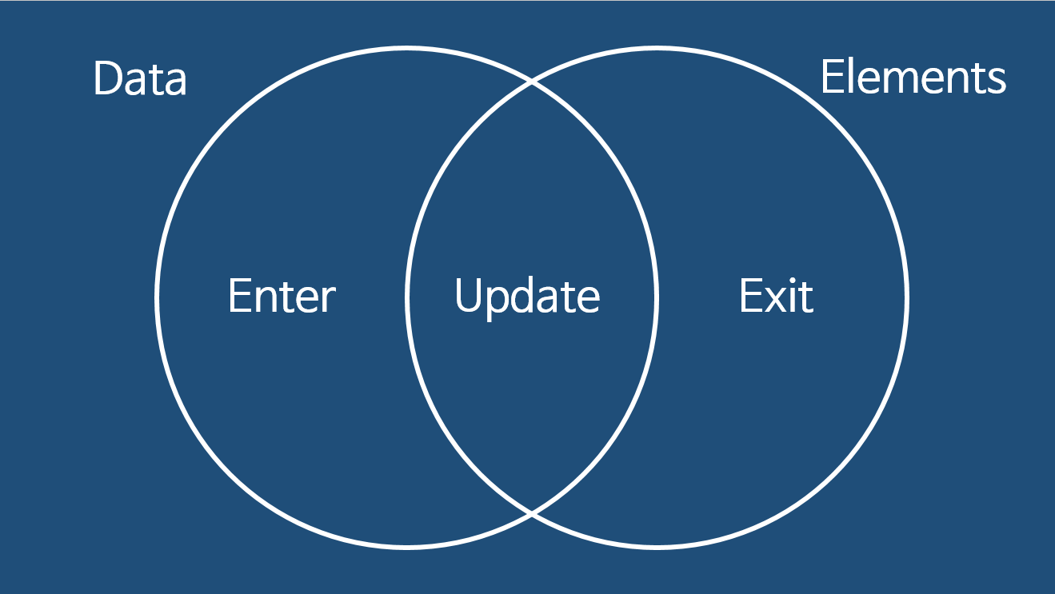
Enter & Update & Exit

Slide 27
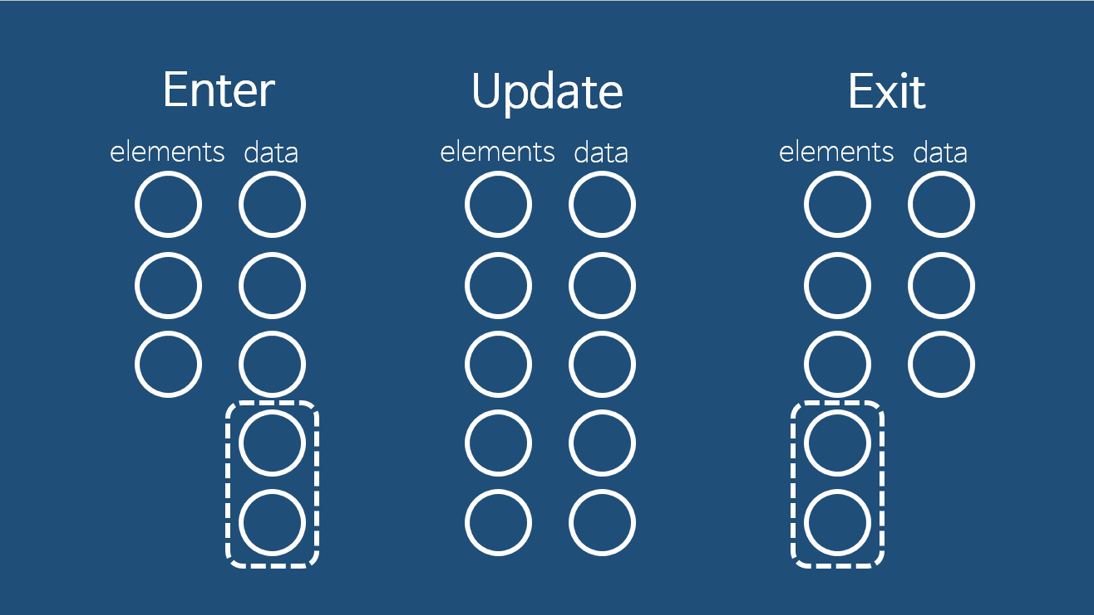
Enter & Update & Exit

Slide 28
D3.js는 그래프를 바로 구현하는 도구는 아니다.
D3.js는 코딩을 통해 SVG 등의 시각적인 요소를
활용해 직접 그래프를 그려 데이터를 시각화하는 도구
D3.js는 웹 프로그래밍 언어에 대한 기본적인 이해가 필요
그래프를 직접 그리기 때문에
활용 수준에 따라 그래프를 원하는 대로 그릴 수 있다.

Slide 29
감사합니다!

